Slide 1


Slide 2

Integrantes
André Costa Ribeiro
Lucas Antônio Xavier Silva
Lucas Hananni de Melo Sena
Nathalia Siqueira Cecílio
Pedro Fellipe Mendes Amaral

Slide 3
1.
O que é Courier?

Slide 4
Courier
Software adaptável
Gerencia qualquer tipo de Estoque
Desenvolvido para Internet
Emite relatórios
Notifica produtos automaticamente
Controla estoques de uma empresa em diferentes filiais

Slide 5
2.
Técnica de Levantamento de Requisitos

Slide 6


Brain Storm
Chuva de Idéias

Slide 7
3.
Elevator Statement

Slide 8
Elevator Statement
O Courier é um software simples e eficiente PARA toda empresa QUE deseja organizar seu estoque. O Courier é um sistema de gerência de estoque 100% online. DIFERENTEMENTE dos sistemas comuns, o Courier é flexível para poder controlar qualquer tipo de estoque que a empresa necessita, além disso, o sistema oferece emissão de relatórios e notificações de produtos automatizado e controle de estoque em diferentes filiais.

Slide 9
4.
Product Vision Box

Slide 10
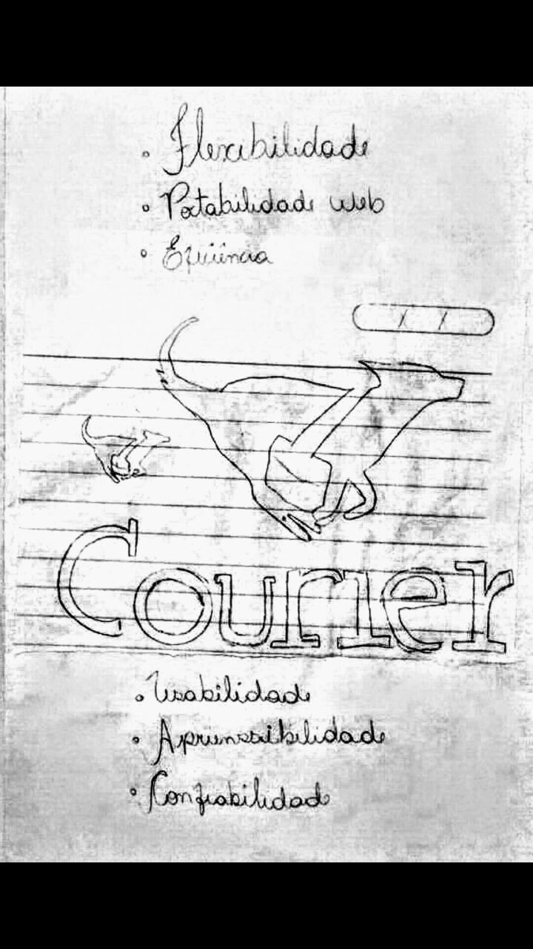
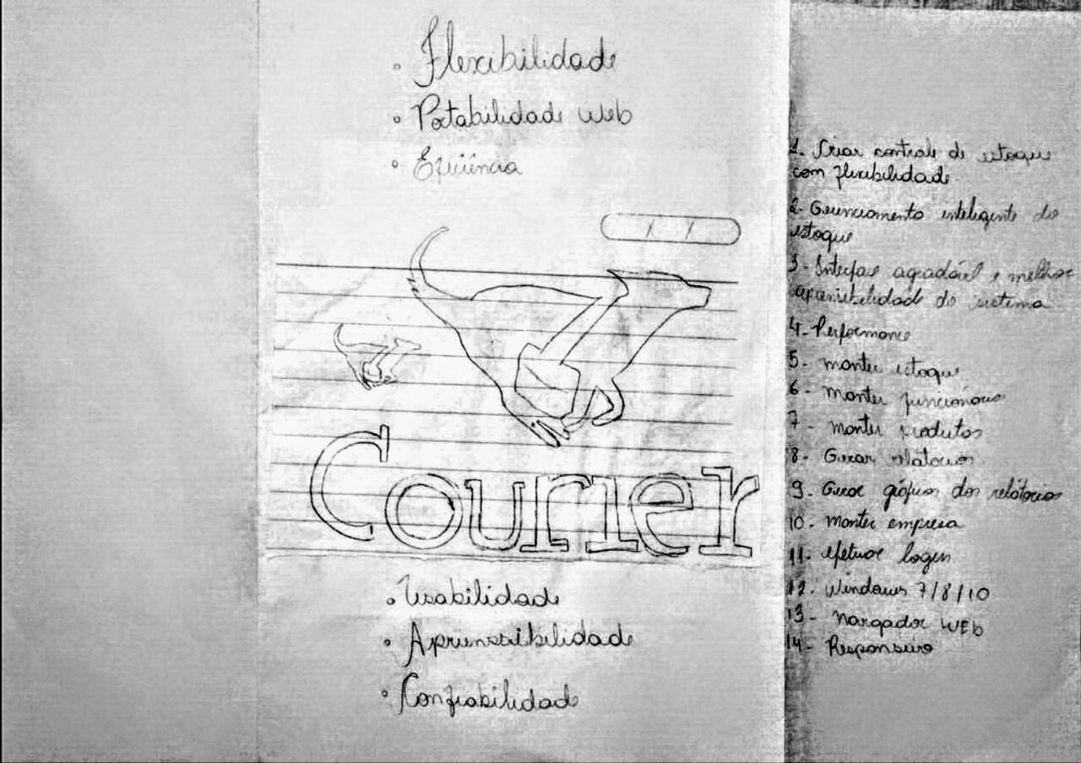
Product Vision Box

Slide 11
4 pontos chaves para vender o produto
Criar controle de estoque com flexibilidade.
Gerenciamento inteligente do estoque.
Interface agradável e melhor aprensibilidade do sistema.
Performance

Slide 12
Requisitos Funcionais
Manter estoque;
Manter funcionários;
Manter produtos;
Gerar relatórios;
Gerar gráficos dos relatórios;
Manter empresa;
Efetuar login;

Slide 13
Requisitos Não -Funcionais
Flexibilidade
Portabilidade
Eficiência
Usabilidade
Apreensibilidade
Confiabilidade

Slide 14
Principais requisitos operacionais
Windows 7/8/10
Navegador WEB
Responsivo

Slide 15
5.
Caso de Uso

Slide 16
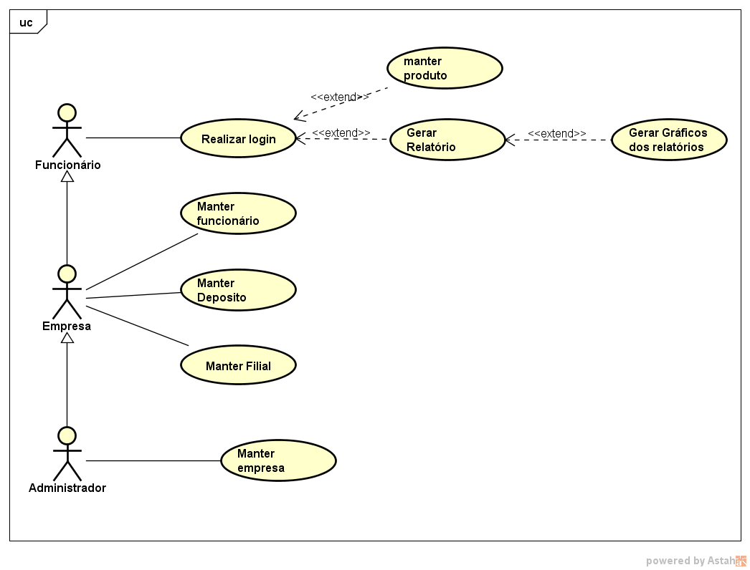
Caso de Uso

Slide 17
6.
MER

Slide 18
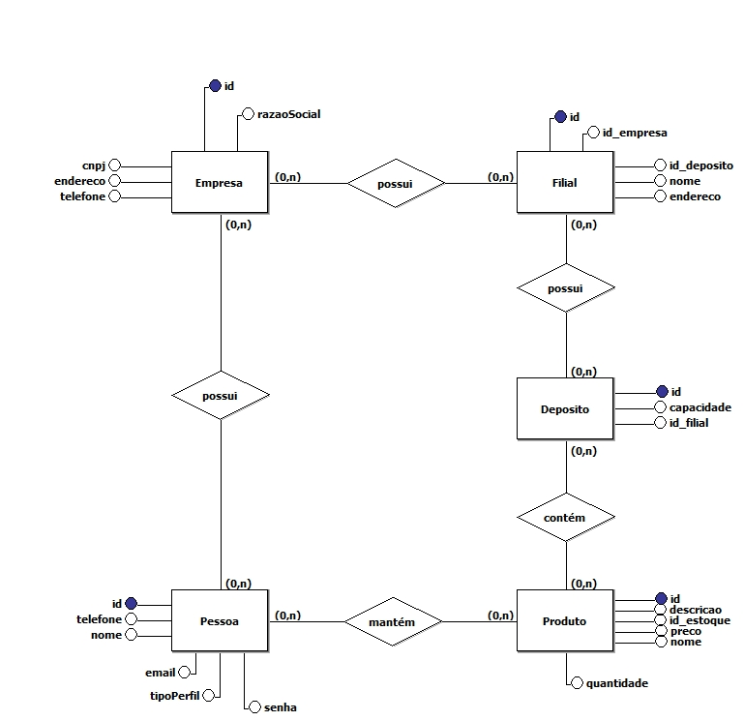

Slide 19
7.
Diagrama de Classe

Slide 20
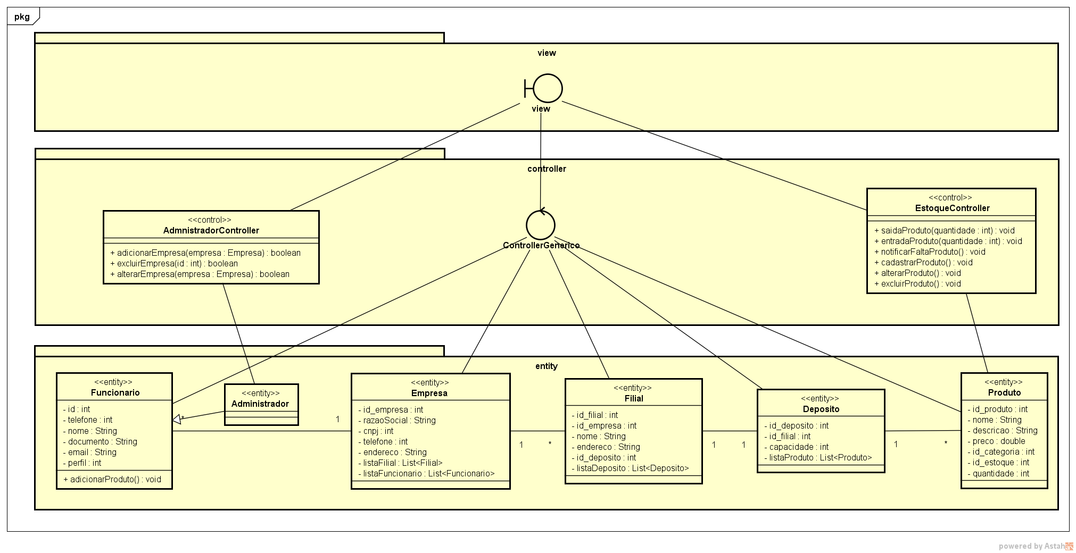

Slide 21
8.
Diagrama de Processos

Slide 22
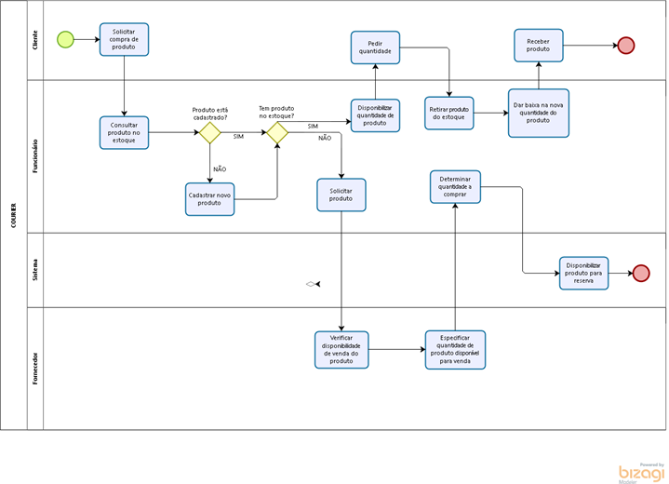

Slide 23
9.
Metodologias do SCRUM

Slide 24
Metodologias do SCRUM
Daily scrum
Definição dos papéis PO, Scrum Master, Tester e Desenvolvedores na equipe.
Desenvolvimento do Product Backlog
Priorização do Product Backlog
Planejamento das Sprints
Cumprimento da Time Box
Definição das Lições Aprendidas
Definição de Pronto
Os pilares do Scrum executados
Kanban (utilizando o Trello)
Estimativa dos requisitos (PERT)
Riscos do Projeto

Slide 25
10.
Ferramentas e Frameworks

Slide 26
Metodologias do SCRUM
PHP (Linguagem de programação)
Eclipse (IDE)
Bootstrap (Framework front-end)
HTML e CSS (Front-end)
YII (Framework PHP)
MySQL (Banco de Dados)
Navicat (Gerenciador de banco de dados)
Google Chrome (Navegador)
Apache Tomcat 8.5 (Servidor de aplicação)

Slide 27
11.
Plano de Teste

Slide 28
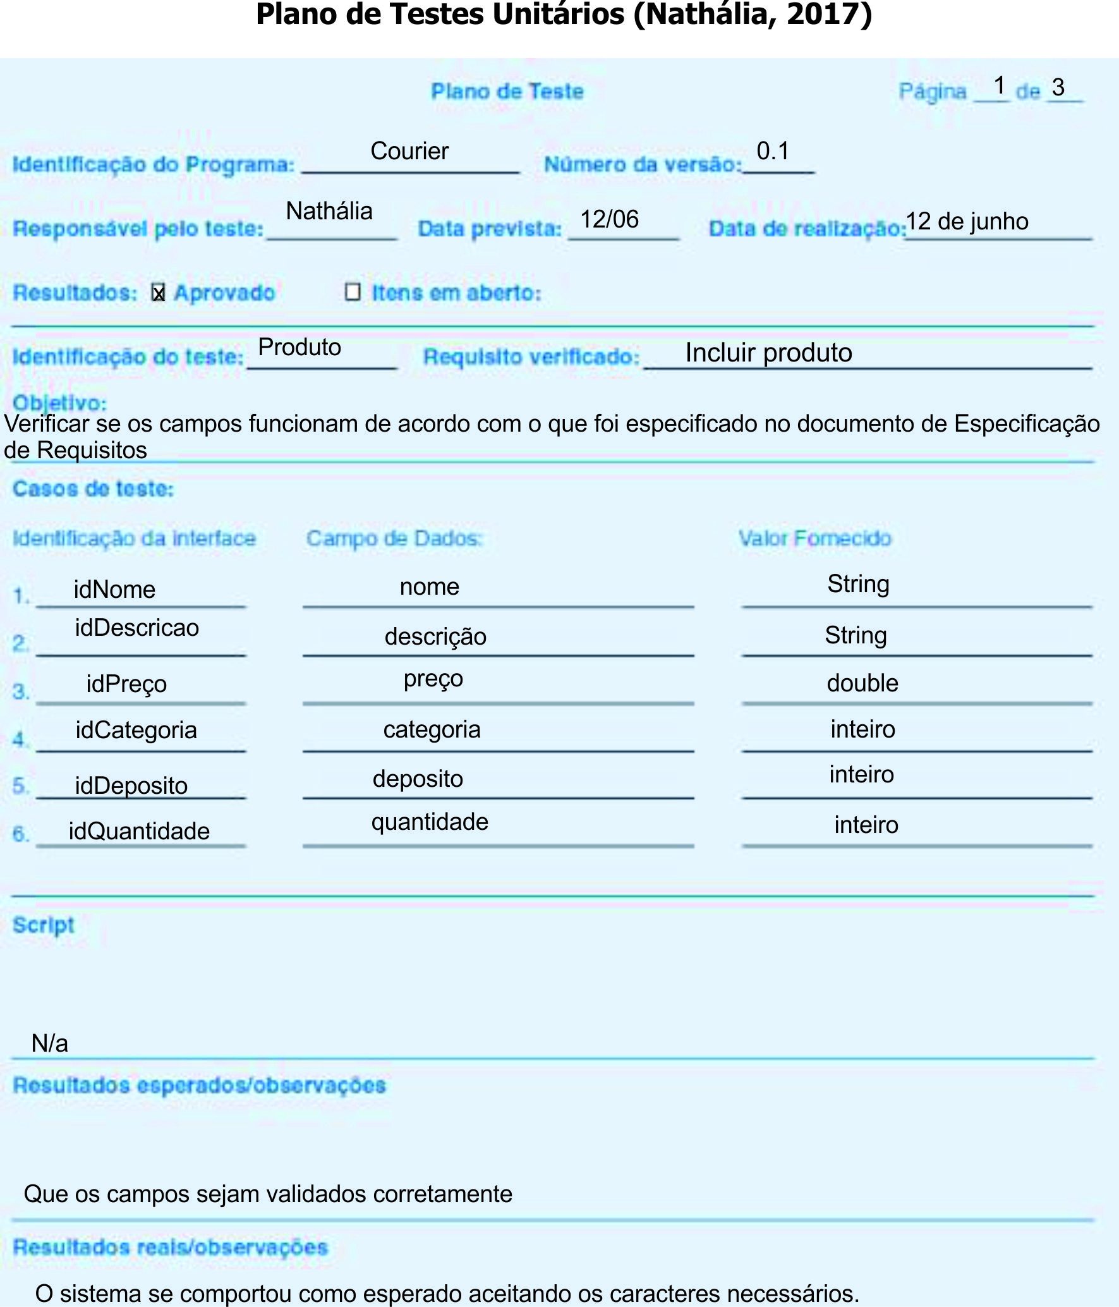

Slide 29
12.
Protótipo

Slide 30
Obrigado!
Perguntas?
Andre.cr.life@hotmail.com luc4s02@gmail.com lucashananni@hotmail.com tatafly2009@hotmail.com pedrofellipeunai@hotmail.com

